Slide 1
Организация питания в общеобразовательных организациях Республики Татарстан
Заместитель министра образования и науки Республики Татарстан
А.М.Асадуллина

Slide 2
Сеть
Школы | Дети
1 410 | 483 391
1 388 государственные и муниципальные | 1-4 классы – 222 489
 | 5-11 классы – 260 902

Slide 3
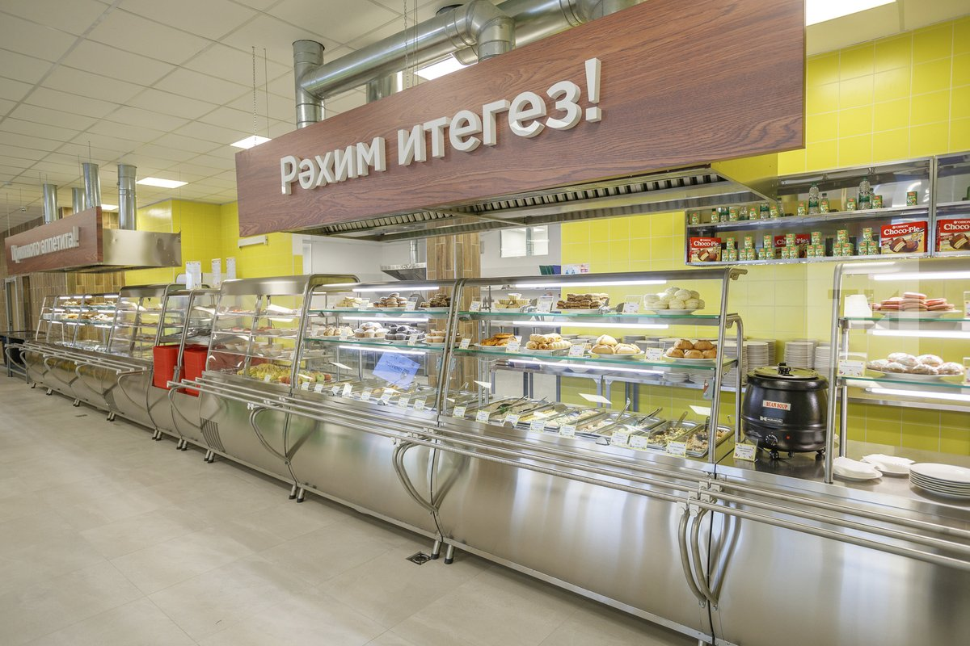
Оснащенность
1 539
1233 – сырьевые
213 – доготовочные
93 – буфеты-
раздаточные

Slide 4
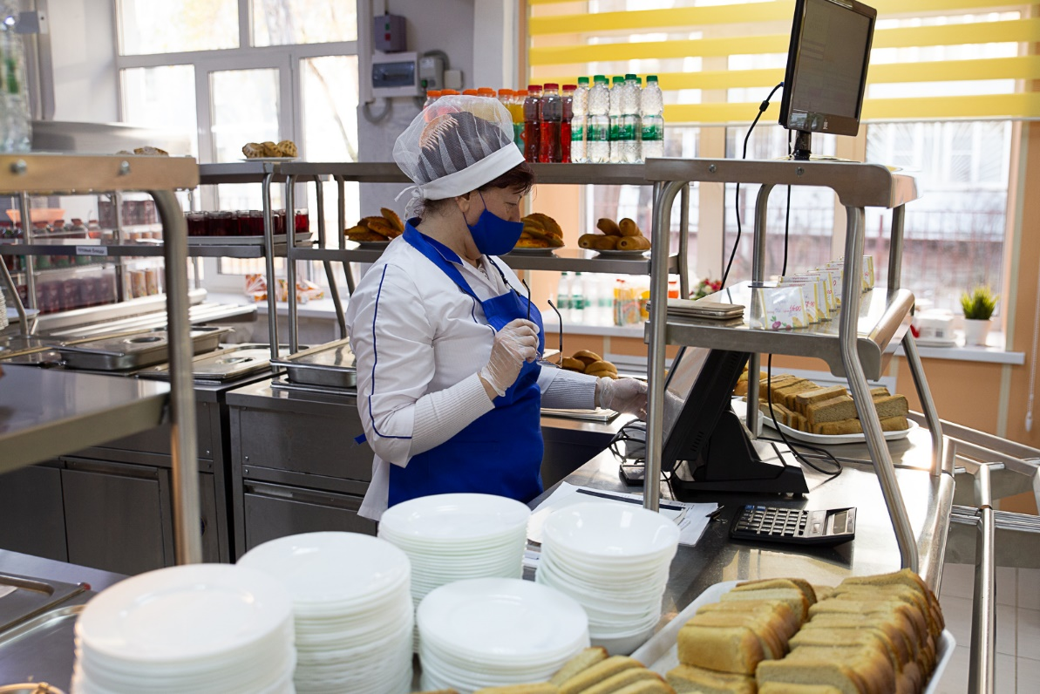
Организаторы питания
45 % самостоятельно школы 55 % сторонние организации
20 внешних организаторов питания обслуживают 800 школ

Slide 5
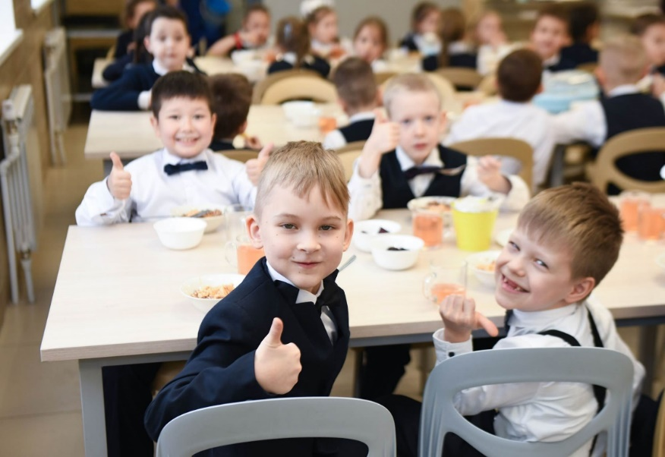
Охват питанием
465 128 (96,3%)
222 489 (100%) 1-4 классы
242 639 (93,2%) 5-11 классы

Slide 6
Средняя стоимость
1-4 классы
Город | Село
Завтрак – 59,44 рубля | Завтрак – 55,55 рубля
Обед – 38,10 рублей | Обед – 38,24 рубля
5-11 классы
Город | Село
Завтрак – 61,62 рубля | Завтрак – 50,03 рублей
Обед – 54,15 рублей | Обед – 53,43 рубля

Slide 7
Бесплатное питание
Федеральный закон от 01.03.2020 г. № 47-ФЗ О внесении изменений в Федеральный закон «О качестве и безопасности пищевых продуктов» и статья 37 Федерального закона «Об образовании в Российской Федерации» | Постановление Кабинета Министров Республики Татарстан 07.09.2021 г. № 842 «О ежемесячных денежных и иных видов выплат на 2022 год»
В 2022 году на 1 обучающегося 1-4 классов 55,55 рубля в день | Сумма выплат из бюджета Республики Татарстан на 1 обучающегося 5-11 классов 8,3 рублей в день

Slide 8
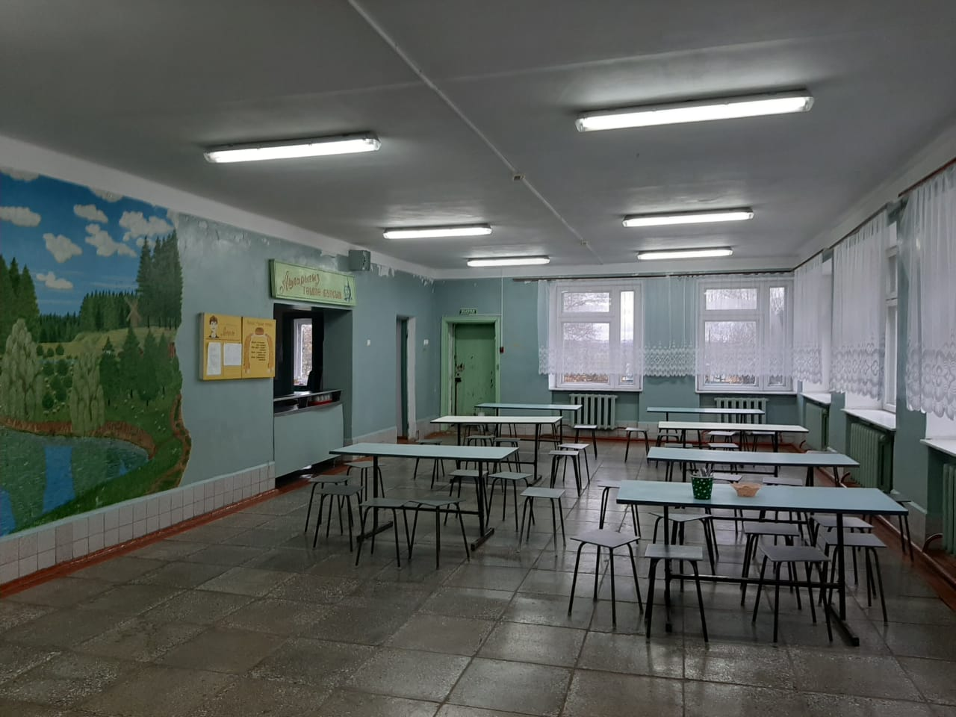
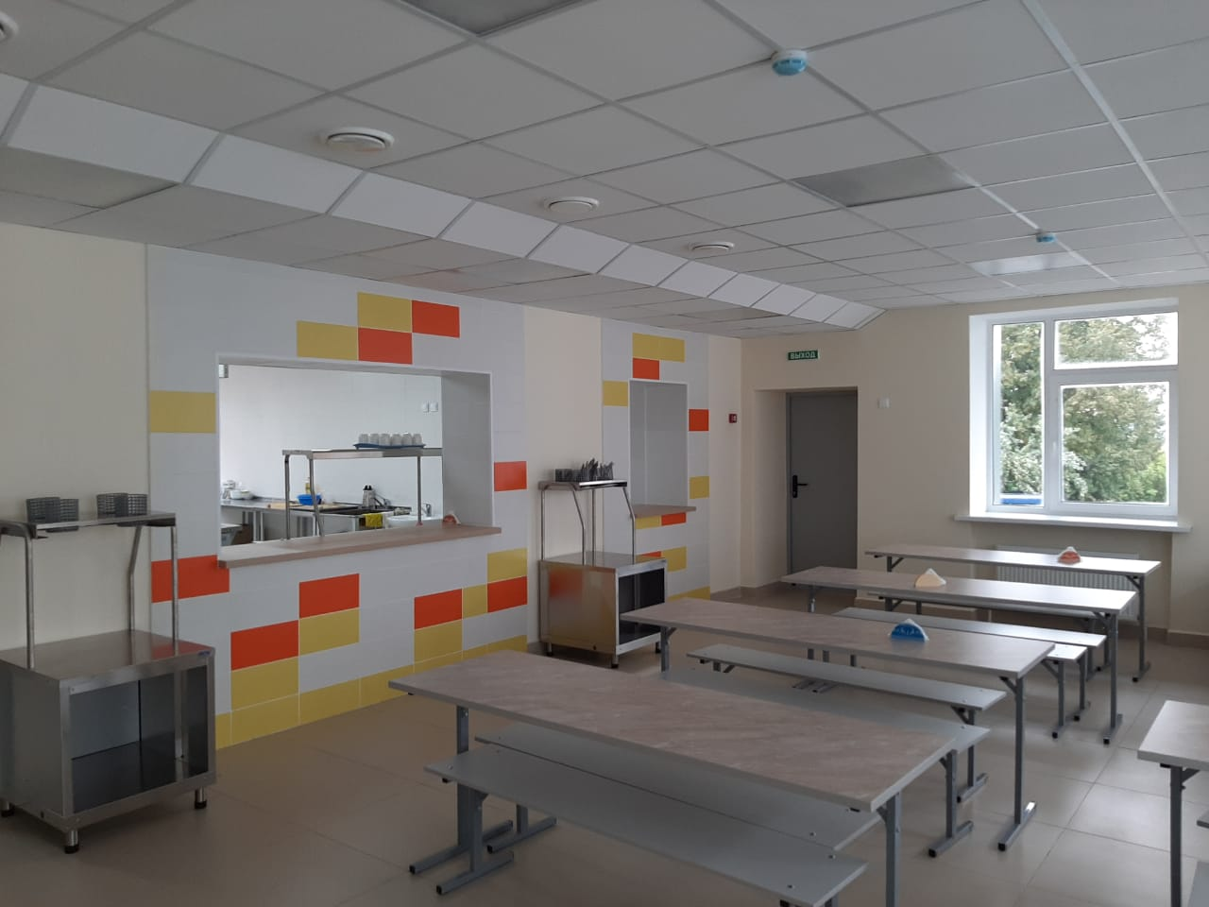
Улучшение инфраструктуры
пищеблоков
167 общеобразовательных организаций в 45 муниципальных районах
Стоимость выполненных
работ - 1 млрд. руб.

Slide 9
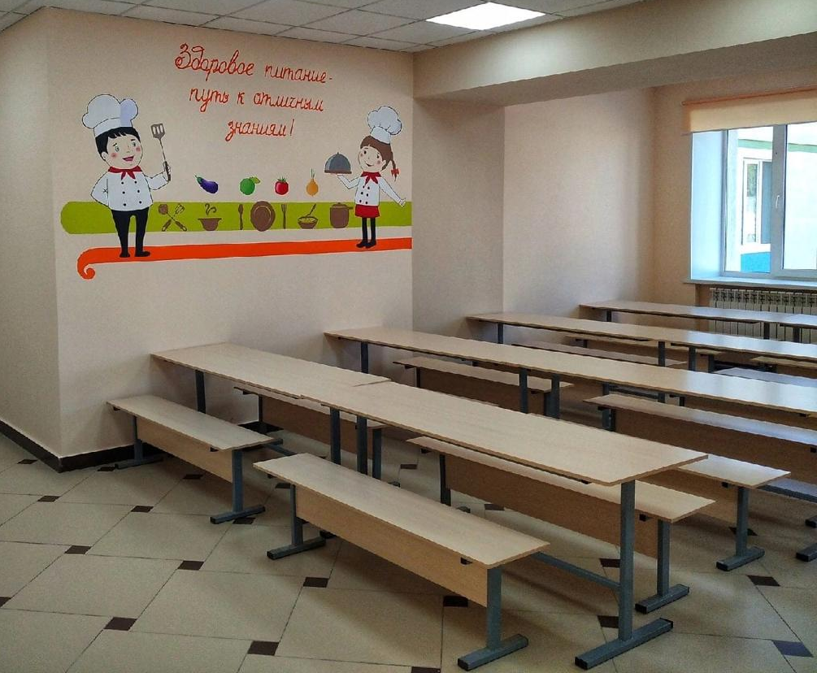
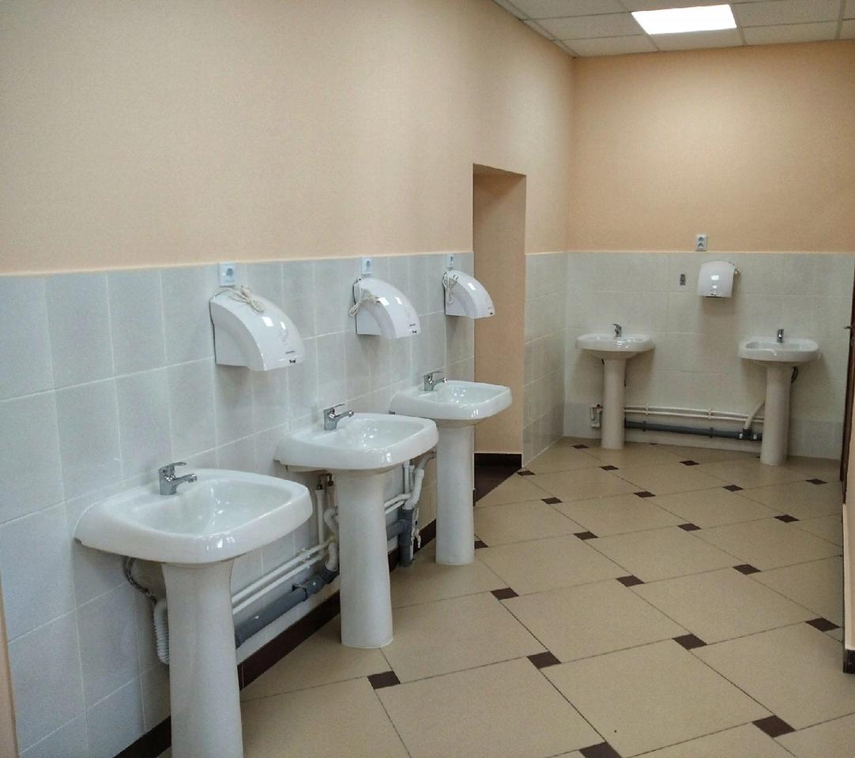
Улучшение инфраструктуры
пищеблоков

Slide 10
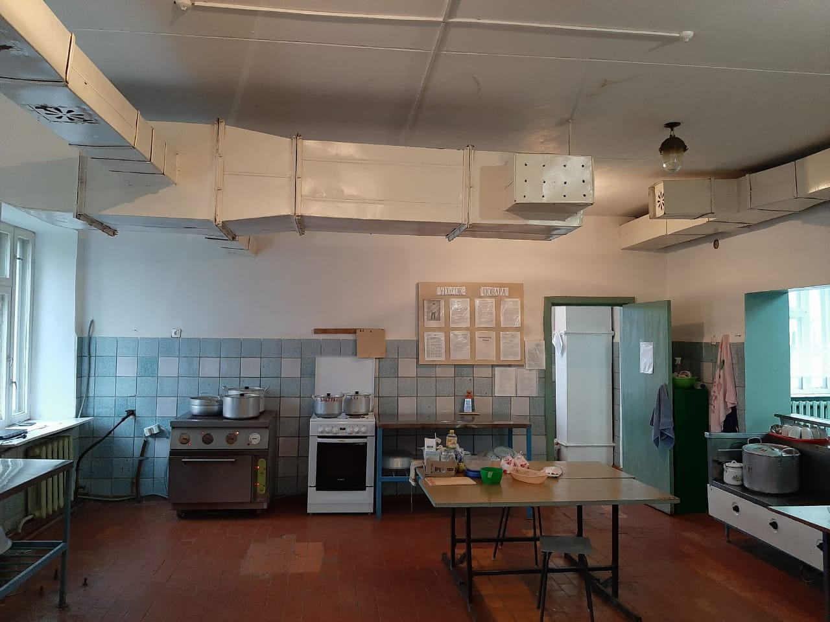
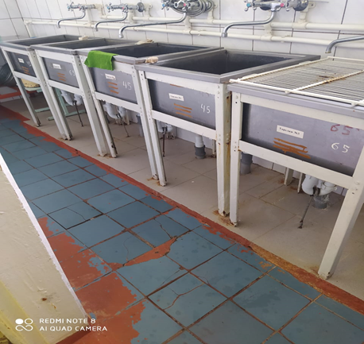
Формируется проект программы капитального ремонта пищеблоков общеобразовательных организаций Республики Татарстан с приобретением оборудования в 2023 году

Slide 11
Специализированное меню
Разработано примерное двухнедельное меню
для организации питания школьников, нуждающихся
в специализированном питании
(с заболеванием «Сахарный диабет» и «Целиакия»)
Количество детей, нуждающихся в специализированном питании 528 | Количество детей – учащихся начальных классов 276

Slide 12
Выделено средств
Всего с 2021 по 2023 год
из бюджета РФ – 4 мрлд.руб. из бюджета РТ – 2,7 млрд.руб.

Slide 13
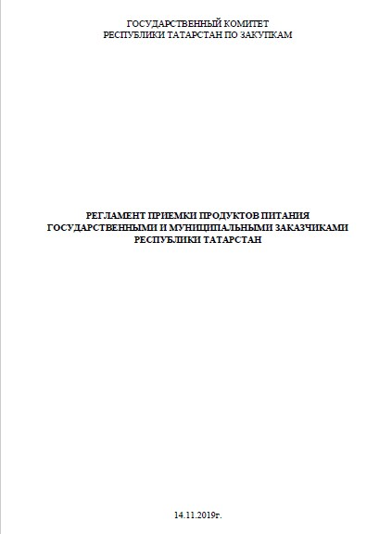
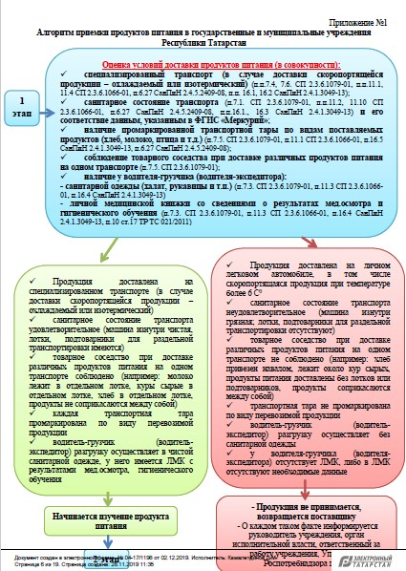
Регламент приемки продуктов питания

Slide 14
Внутренний контроль
Ежедневно
бракеражная комиссия:
- медицинский работник
- работник пищеблока
- администрация школы

Slide 15
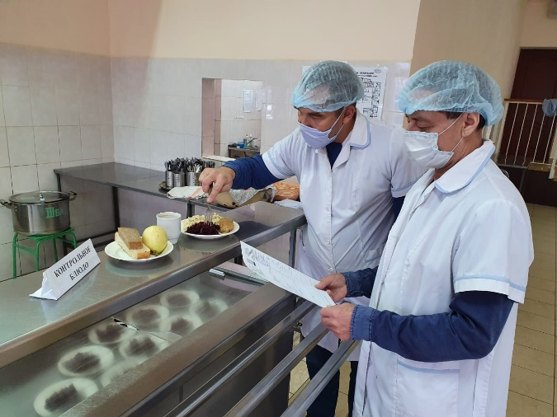
Родительский контроль
12 февраля 2020 года
создан
Республиканский Совет Родителей
при Министерстве образования и науки Республики Татарстан

Slide 17
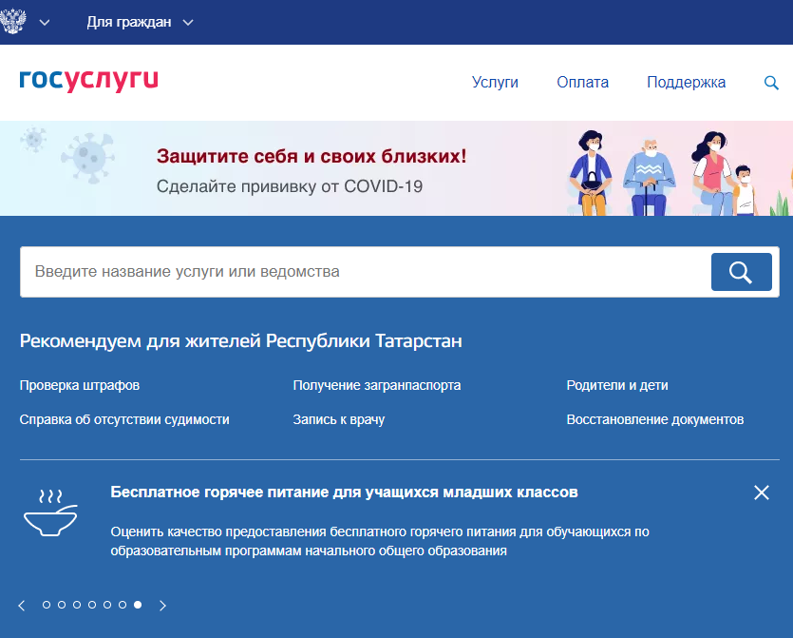
Государственные услуги РФ
с 1 января 2022 года
308 обращений, из них
81,8%
18,2%
252 – «Все устраивает»
30 – «Не устраивает качество»
14 – «Не устраивает рацион/меню»
12 – «Льготное питание»

Slide 18
Инструменты мониторинга качества
На портале edu.tatar.ru
На сайте Министерства образования и науки Республики Татарстан
Журнал родительского контроля
в электронном виде (г.Казань)

Slide 19
«Горячая линия»
С 01.01.2022 - 139 обращений
71 вопросов по организации бесплатного питания начальных классов
25 вопроса по предоставлению льготного питания в школах
43 консультаций по общим вопросам питания
С 01.01.2022 - 69 обращений в интернет-приемную Министерства образования и науки РТ

Slide 20
Наиболее частые жалобы
Не выдерживается температурный режим блюд
Отсутствие в меню бесплатного питания для 1-4 классов первых блюд
Отсутствие в некоторых школах буфетной продукции, выпечки
Недостаточно времени на обед и завтрак
Не устраивает качество приготовления мясных блюд и полуфабрикатов

Slide 21
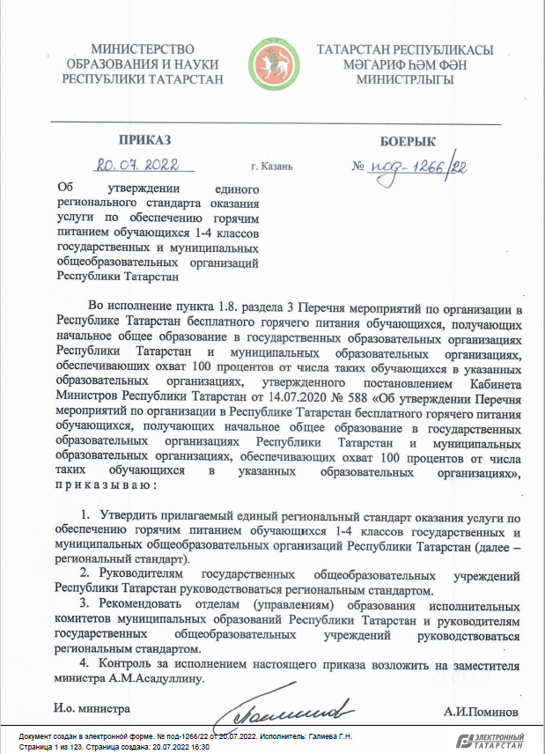
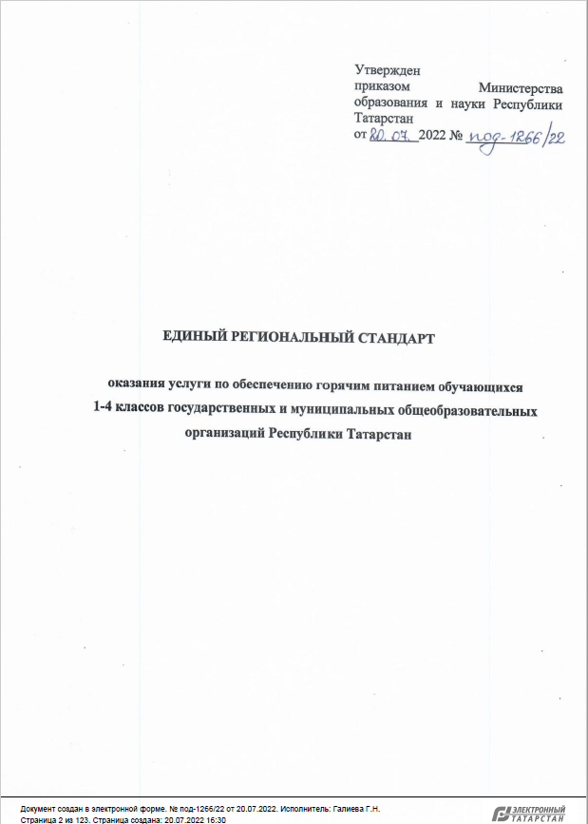
Региональный
стандарт
по организации
питания обучающихся

Slide 22
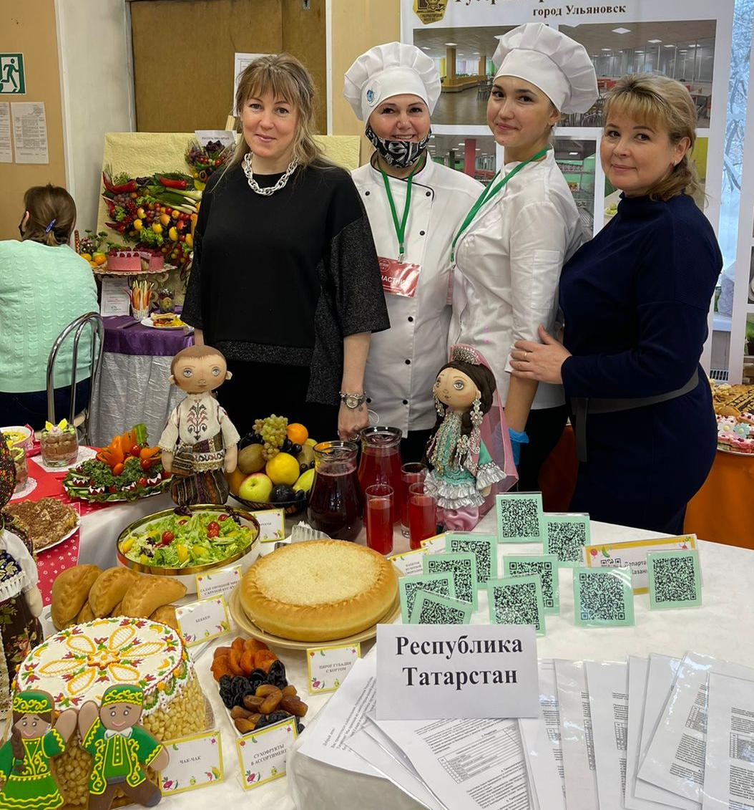
Всероссийский конкурс «Лучшая столовая школы»
МБОУ «Гимназия №125» Советского района г. Казани
3 место в номинации «Лучшая столовая школы города-милионника»

Slide 23
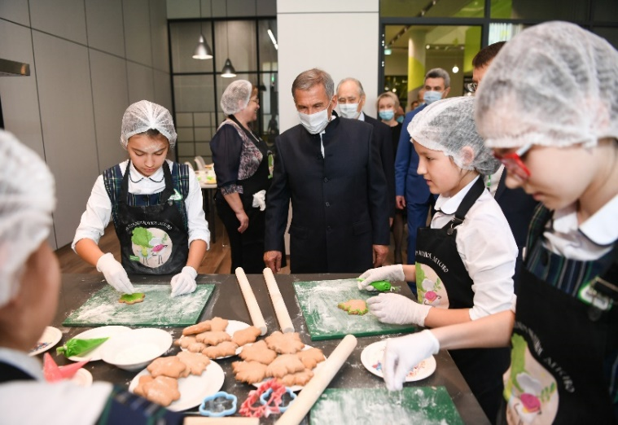
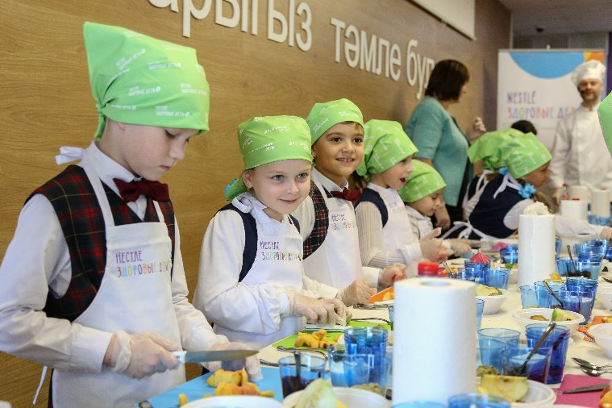
Разговор о правильном питании
Реализуется с 2001 года
влиять на изменения организации питания детей
повышать осведомленность детей о правилах рационального питания
обращать внимание педагогов на здоровьесберегающие компоненты

Slide 24
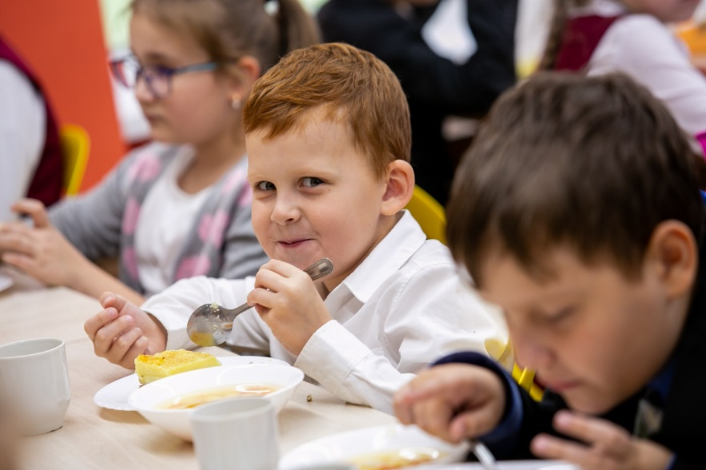
Спасибо за внимание!

